Slide 1
Методы реализации интерфейсов обеспечения библиотечных сервисов
Никандрова Екатерина Владимировна
Группа 5305

Slide 2
Цель:
разработка рекомендуемых критериев эффективности реализации интерфейсов библиотечных сервисов в контексте «качество-стоимость» для библиотек различных категорий и предложение конкретных реализаций интерфейсов для этих библиотек.
Задачи:
обзор современного состояния автоматизации библиотек,
исследование существующих технологий реализации интерфейсов библиотечных сервисов,
классификация библиотек по уровням,
формулировка требований к АБИС и критериев для их оценки,
оценка систем по критериям и предложения по их использованию.

Slide 3
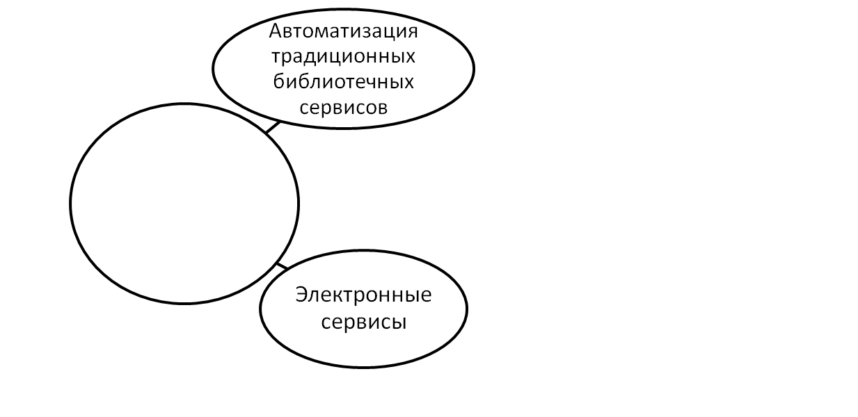
Автоматизация библиотечных сервисов
Библиотечный сервис - совокупность средств, предоставляемых библиотекой для обслуживания пользователей.
Комплектование;
Систематизация;
Каталогизация;
Поиск и заказ;
Книговыдача;
МБА.
Информационные технологии
Электронный каталог библиотеки;
Доступ к электронным документам и ресурсам Интернет как в собственных фондах, так и из других библиотек или информационных центров;
Формирование электронных документов;
Рассылка документов по электронной почте.

Slide 4
Крупнейшие цифровые библиотеки мира
Библиотека | Страна | Начало реализации | Показатели
Библиотека Конгресса | США | 1994г. | Оцифровано 10 % из 142 млн. книг (на 2007г.)
Национальная библиотека Франции | Франция | 1997г. | Оцифровано 80 000 книг и 70 000 изображений
Британская Национальная библиотека | Великобритания | 2005г. | Оцифровано 90% научной продукции британских ученых (2020г.)
Европейская цифровая библиотека | 48 стран (от РФ: РГБ и РНБ) | 2003г. (2005) | Доступ к 150 млн. документов на 35 языках
«Мировая цифровая библиотека» | международный проект (от РФ: РГБ и Президентская библиотека имени Б.Н. Ельцина) | 2005г.(2009) | Библиотеки и архивы со всего мира (на 7 языках)
Национальная электронная библиотека | РФ | 2003г. | объем хранилища -162 Тбайт ≈3 млн. книг (на 2008г.)

Slide 5
Библиотечные сетевые протоколы
Название | Базовые технологии | Особенности
Z39.50 | HTML CGI URL | ориентирован на высококачественный поиск в базах данных графический интерфейс клиентского приложения
HTTP | MARC (Z39.2) CQL (Z39.58) Format for Circulation Transactions (Z39.70) | позволяет легко получать и просматривать документы Web-интерфейс клиентского приложения

Slide 6
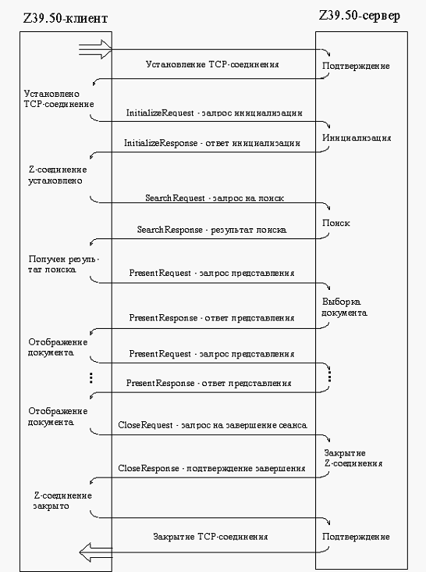
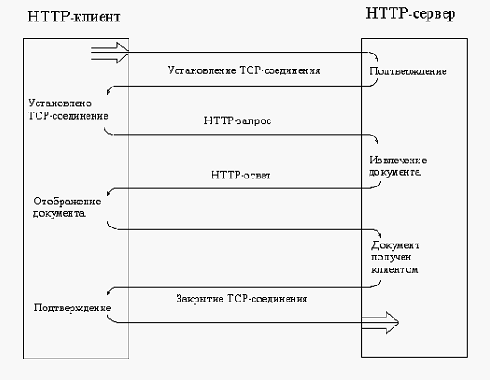
Протоколы Z39.50 и HTTP
Z39.50
HTTP

Slide 7
Классификация библиотек
По функциональной полноте библиотечных сервисов :
Государственные федеративные, республиканские, областные, краевые (региональные) национальные и отраслевые крупные и крупнейшие библиотеки.
ЦБС, учебные, детские и специальные средние государственные и общественные библиотеки.
Детские, сельские, производственные, общественные и др. в т.ч. частные малые библиотеки.

Slide 8
Основные требования к современным АБИС
Стоимость базовой установки и сопровождения;
Поддержка национального языка;
Обеспечение работы с разноформатными ресурсами;
Поддержка WWW-технологии;
Развитая политика безопасности;
Поддержка многоплатформенности программно-инструментальных средств;
Открытость для развития собственных библиотечно-информационных технологий их пользователями.

Slide 9
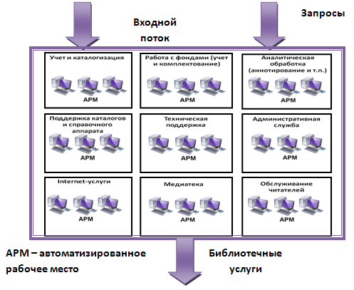
Выбор АБИС для оценки
LiberMedia
Virtua
Ирбис
Руслан
МАРК-SQL
Opac
зарубежные
отечественные
Обобщенная структура АБИС

Slide 10
Сравнение систем
Критерий сравнения | LiberMedia | Virtua | Ирбис | Руслан | МАРК-SQL | Opac
Построение на основе клиент-серверной архитектуры | ~ | + | + | + | + | ~
Переносимость | + | ~ | _ | _ | ~ | +
Поддержка СУБД | + | + | + | ~ | + | +
Поддержка протокола Z39.50 | + | + | + | + | + | ~
Наличие сетевой версии | + | + | + | + | + | +
Возможность удаленного администрирования | ? | + | + | + | ~ | +
Открытость | _ | _ | + | ~ | ~ | _
Масштабируемость | ~ | + | + | + | + | ~
Классификаторы | ~ | + | ~ | + | + | +
Схема метаданных | ~ | ~ | + | + | + | ~
Работа с различными форматами документов | + | + | ~ | + | + | +
Поддержка традиционных «бумажных» технологий | + | + | + | + | + | +
Полнотекстовый поиск | _ | + | + | _ | _ | +

Slide 11
Сравнение систем (продолжение)
Критерий сравнения | LiberMedia | Virtua | Ирбис | Руслан | МАРК-SQL | Opac
Поиск по метаданным | + | + | + | ~ | + | +
Расширенный поиск | + | + | + | + | + | +
Просмотр по метаданным | ~ | + | + | ~ | + | +
Политика безопасности | + | + | + | + | + | +
Web-интерфейсы | + | + | + | + | + | +
Графические интерфейсы | + | + | + | + | + | _
Поддержка многоязыковой работы | + | + | + | + | + | _
Настройка интерфейсов пользователей | + | _ | + | + | + | ~
Лицензия | Платная | Платная | Платная | Платная | Платная | Платная
Стоимость | От 6550€ | От 720000р | От 103000р | 115640 – 182310р | 18100 - 220000р | 100000 - 1500000 р
Наличие демоверсии | _ | _ | + | ~ | ~ | +
Документация | ~ | + | + | + | + | ~
Сопровождение | + | + | + | + | + | ~

Slide 12
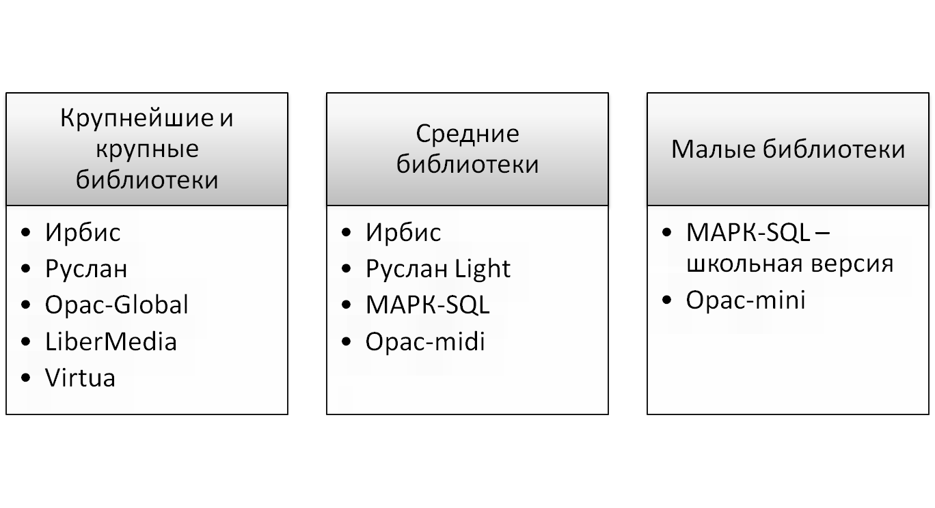
Результаты сравнения

Slide 13
Результаты
Рассмотрены и структурированы существующие методы реализации интерфейсов обеспечения библиотечных сервисов.
Выдвинуты требования к современным АБИС и проведена их оценка по выработанным критериям эффективности реализации.
Проведено сравнение систем и выдвинуты предложения по их использованию в библиотеках различного уровня.

